Slide 1
Проектная деятельность на уроках изобразительного искусства – как личностно - деятельностный подход в обучении
Презентацию выполнила:
учитель изобразительного искусства
МОУ «СОШ п. Головановский
Семёнова А.В.

Slide 2
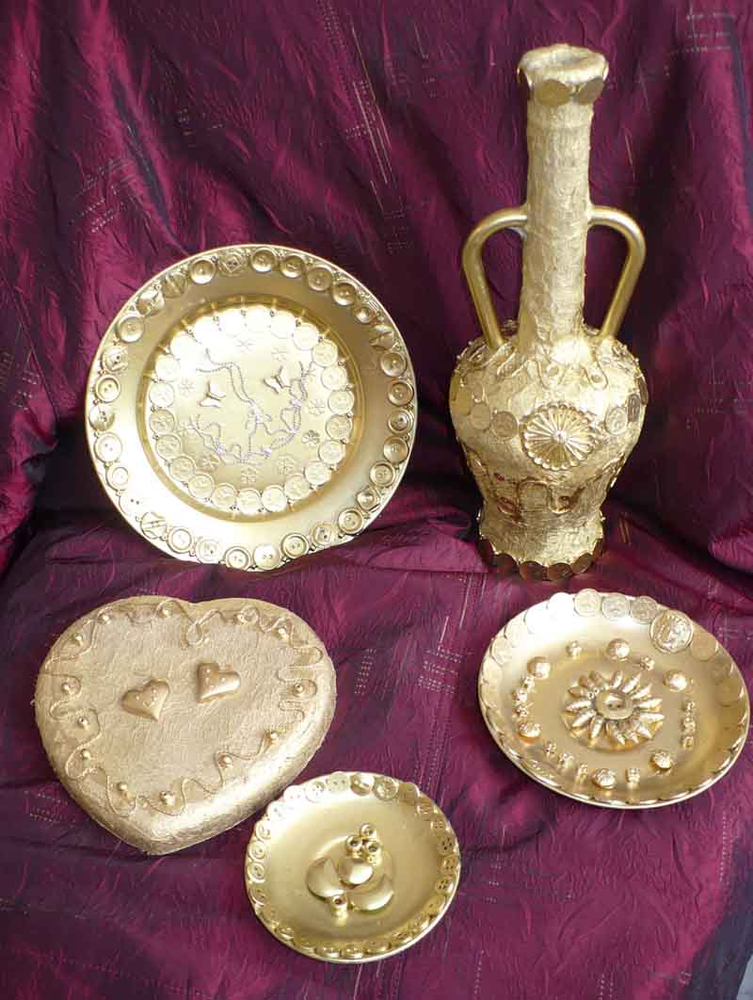
Проект «Восточная Сказка»
Цель проекта:
Освоить новую технику;
разработать виды изделий с использованием бросового материала;
расширить творческие возможности учащихся;
рассмoтреть данную тему
как элемент дизайна в интерьере.

Slide 3
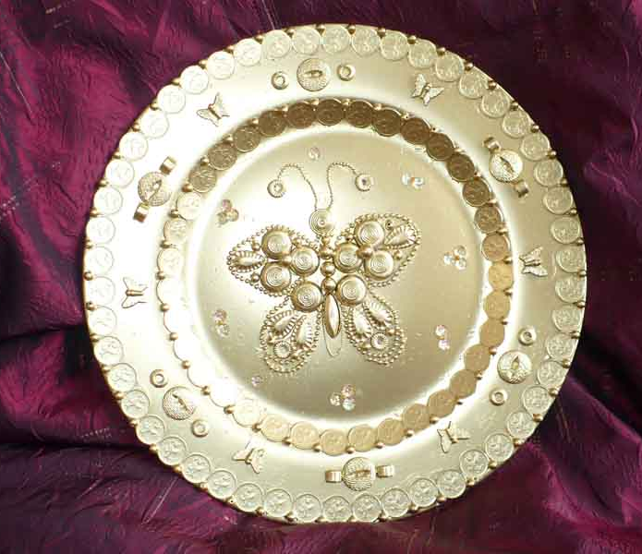
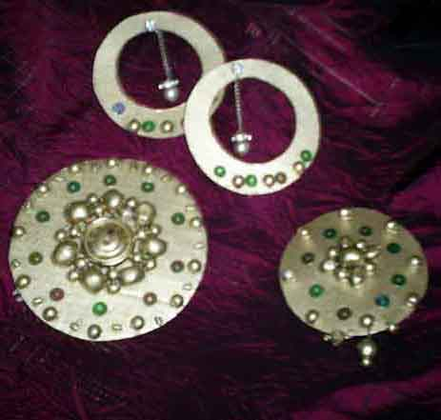
Темы проекта: «Золотая тарелочка» Объёмные формы(вазы, шкатулки) Рамочка для фотографий Украшения в восточном стиле

Slide 4
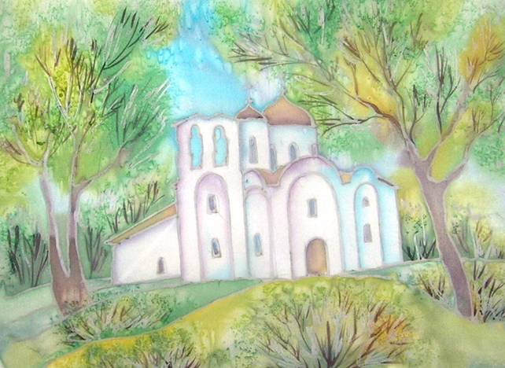
Проект «Батик по фотографии» (синтетика)

Slide 5
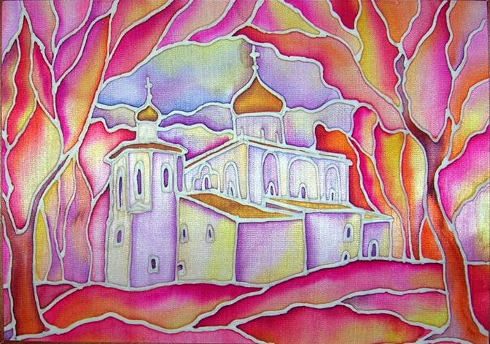
Батик по фотографии (вискоза)

Slide 6
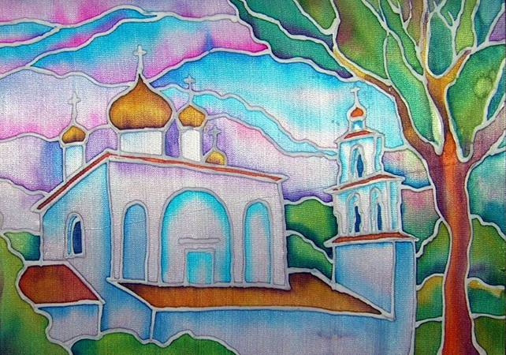
Батик по фотографии (вискоза)

Slide 7
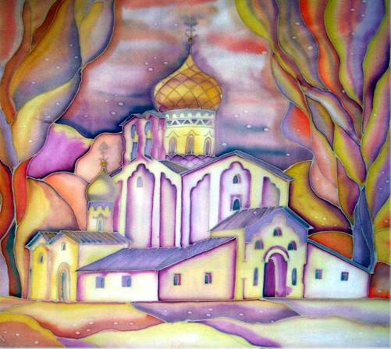
Батик по фотографии (шёлк)

Slide 8
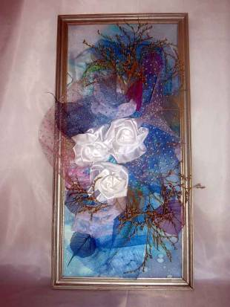
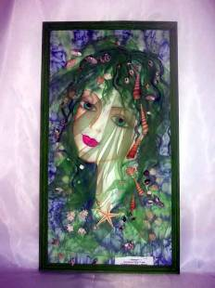
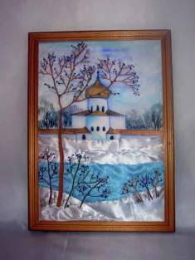
Роспись может быть дополнена вышивкой и аппликацией из искусственных цветов, что соответствует программе 5-8 класса

Slide 9
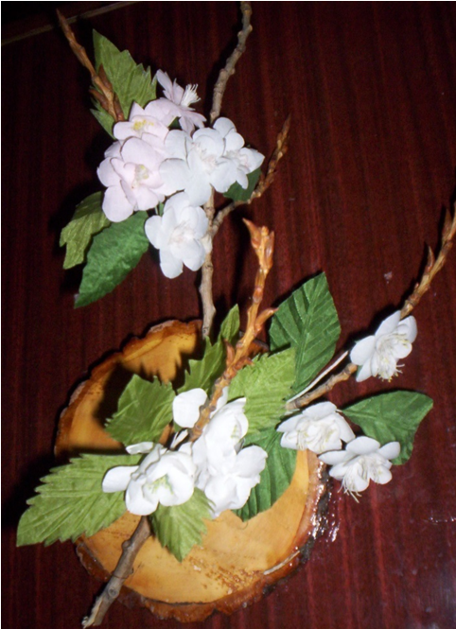
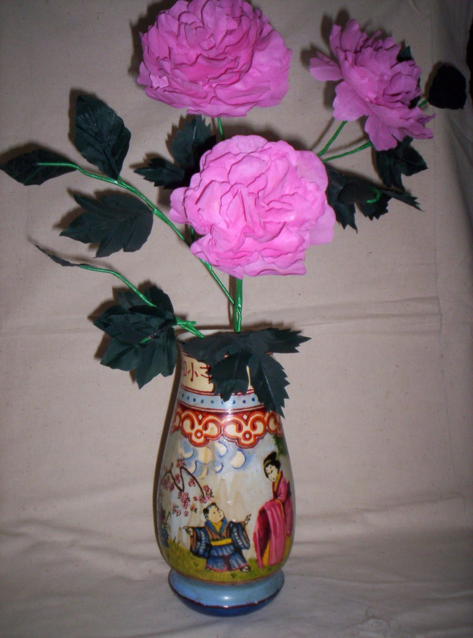
Проект искусственные цветы

Slide 10
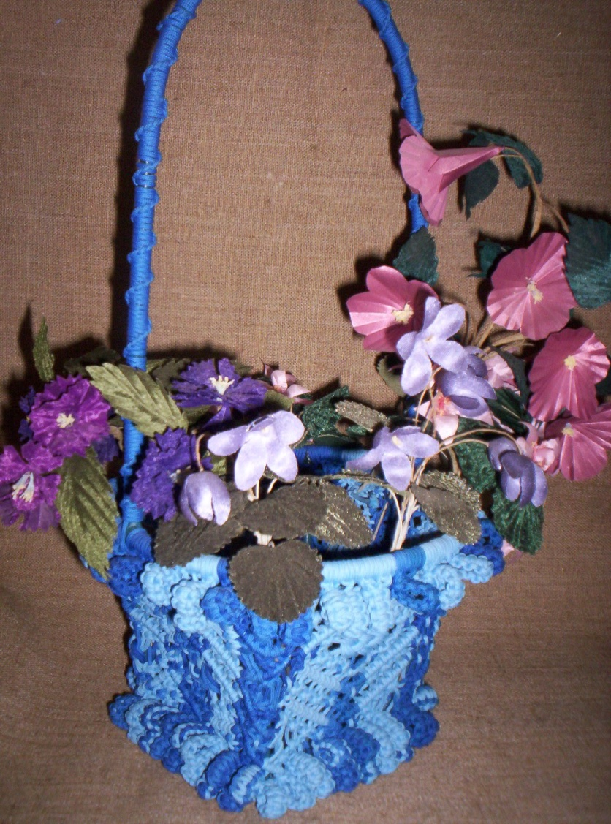
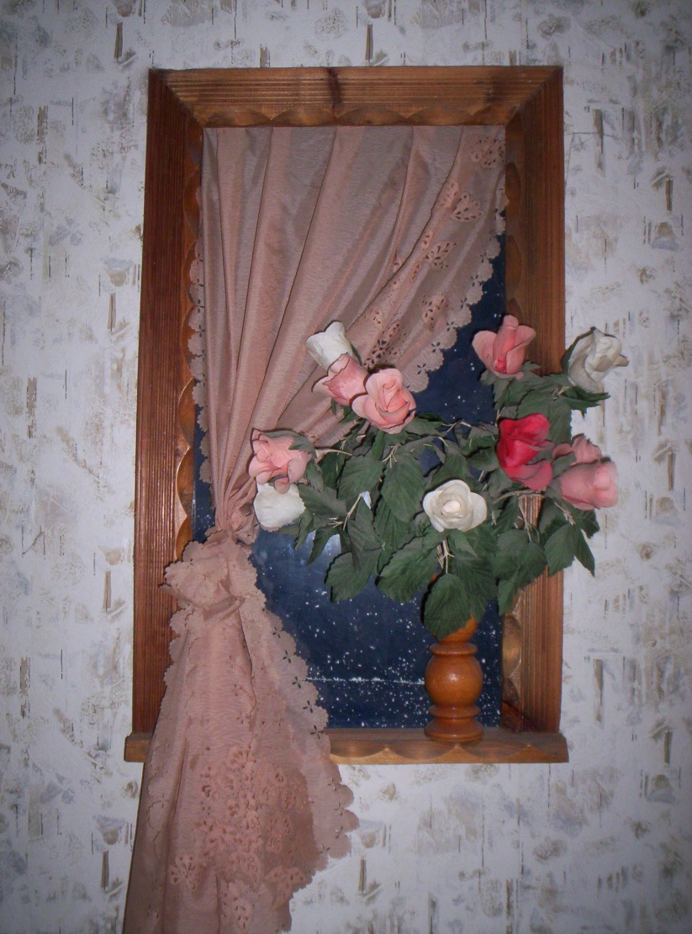
Проект искусственные цветы

Slide 11
Спасибо за внимание !

